Slide 1
BÀI 2 SOẠN THẢO VĂN BẢN ĐƠN GIẢN
1/ Phần mềm Unikey
2/ Các thành phần của văn bản
3/ Con trỏ soạn thảo văn bản
4/ Quy tắc soạn thảo văn bản

Slide 2
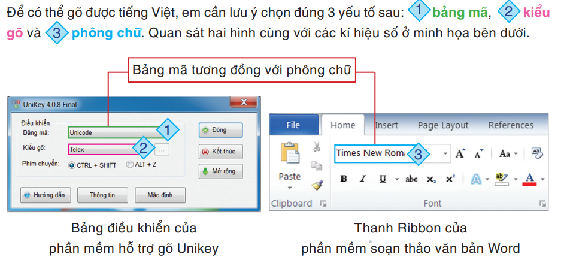
II/Kiến thức
1/ Phần mềm Unikey
Nhiệm vụ 1:

Slide 3
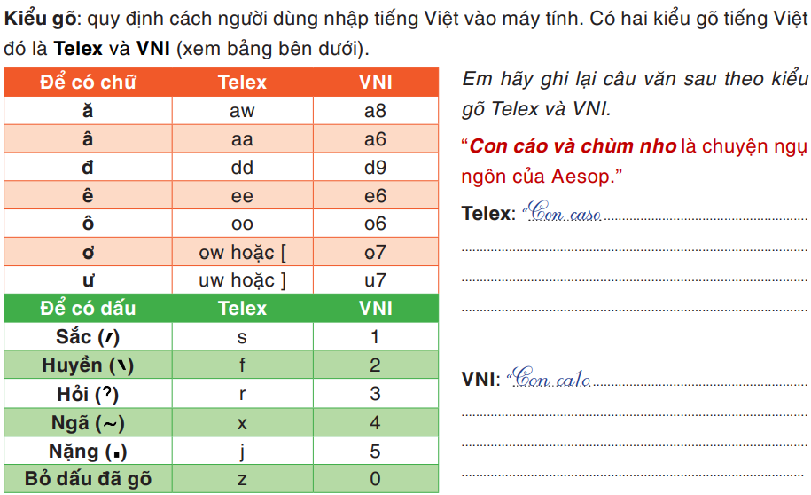
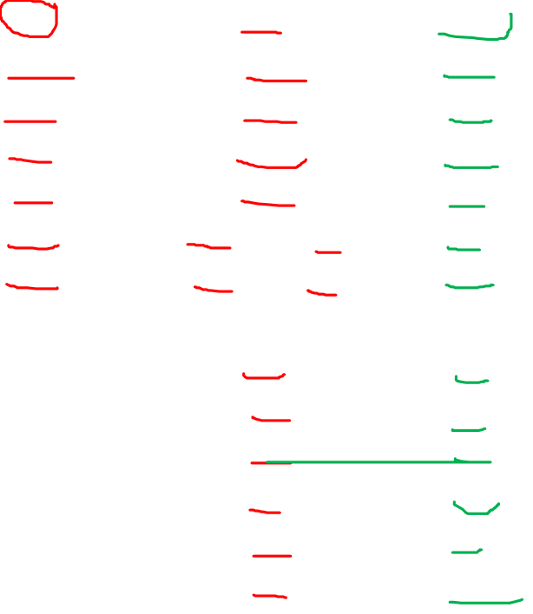
Vaf chumf nho laf chuyeenj nguj ngoon cuar Aesop
Va2 chum2 nho la2 chuyen65 ngu5 ngon6 cua3 Aesop
Nhiệm vụ 1:

Slide 4
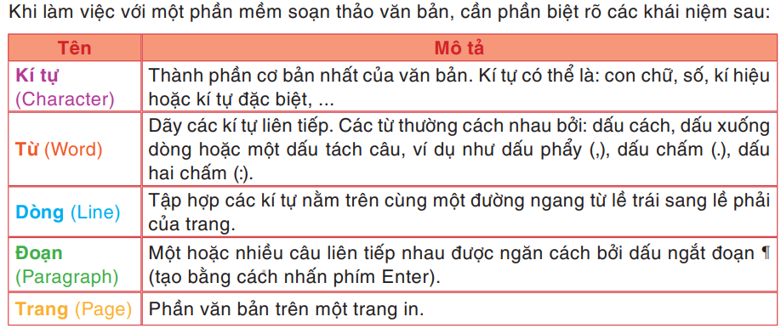
2/ Các thành phần của văn bản
Nhiệm vụ 2:

Slide 5
3/ Con trỏ soạn thảo văn bản
Để di chuyển con trỏ soạn thảo tới vị trí mong muốn, em chỉ cần nháy chuột tại vị trí đó.
Đồng đăng có phố
Có nàng Tô Thị, có chùa tam thanh
Nháy chuột vào từ “Phố” để di chuyển con trỏ soạn thảo tới đó.
Em còn có thể sử dụng các phím mũi tên, phím Home, End, … trên bàn phím để di chuyển con trỏ soạn thảo.
Nhiệm vụ 3:

Slide 6
4/ Quy tắc chung để soạn thảo văn bản
Có những quy tắc được đặt ra khi gõ văn bản tiếng Việt như sau:
Các dấu ngắt câu (. , ; : ! ? được đặt sát vào từ phía trước và cách từ phía sau 1 khoảng trắng.
Các dấu mở ngoặc và mở nháy ({[< sẽ được đặt sát vào bên trái kí tự đầu tiên của từ tiếp theo. Các dấu đóng ngoặc )}]> sẽ được đặt vào bên phải kí tự cuối cùng của từ ngay trước đó.
Giữa các từ chỉ dùng một dấu cách để phân cách. Nhấn phím Enter để kết thúc đoạn chuyển qua đoạn khác.
Khi kết thúc một đoạn văn bản, thì em hãy nhấn phím Enter.
Nhiệm vụ 4:

